Slide 1
Множественное выравнивание интерпретация. алгоритмы. Pfam.
Лекция 4.

Slide 2
План
Повторение
Множественное лучше парного
Алгоритмы
  Почему неприемлемо Динамическое программиирование
  Два основных подхода
  Иерархическое выравнивание
  Блочное выравнивание
Соревнование алгоритмов
Pfam.
Колловиум

Slide 3
1. Повторение
BLAST – знаменитая программа поиска по сходству в БД последовательностей
  Находит участки локального сходства между входной последовательностью (query) и банковской (subject)
  “Живая”: активно поддерживается и совершенствуется
Основной параметр находки – E-value
  Чем меньше E-value тем достовернее то, что находка – гомолог или содержит гомологичный домен
  E-value есть математическое ожидание числа находок с тем же или большим весом в банке случайных последовательностей того же размера и аминокислотного состава (такой банк можно получить перетасовкой букв во всех последовательностях настоящего банка)
  Находка с E-value < 10⁻⁵ достоверно отличается от ожидаемого в случайном банке и этому должно быть объяснение (как с попугаями)
  Главное объяснение – query и subject гомологичны или содержат гомологичные домены

Slide 4
2. Множественное выравнивание содержит больше информации, чем парное

Slide 5
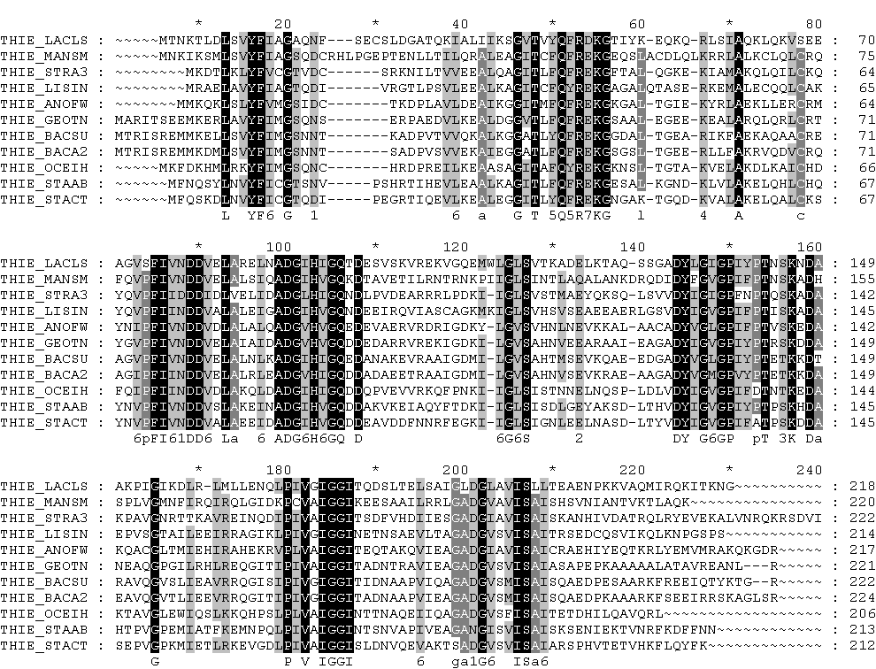
Консервативное – значит, важное!
Notes:
Где это выравнивание имеет биологический смысл, а где – нет?

Slide 6
Примеры
Глиняная посуда > 20 тыс. лет
Правые и левые туфли (Древняя Греция ?)
Консервативные позиции в блоках выравнивания. Важны потому что
  входят в активный центр
  образуют внутримолекулярные контакты для поддержания структуры
  участвуют в белок-белковых или белок-лиганд взаимодействиях
  мы не знаем причины консервативности, но она должна быть!

Slide 7
Для чего строят множественные выравнивания?
позволяет найти общее
позволяет оценить эволюционные отношения
мотивы, паттерны, профили
реконструкция
эволюции
поиск
активного
центра
предсказание
3D-структуры
Построение множественных выравниваний — необходимый этап решения многих задач молекулярной биологии

Slide 8
3. Алгоритмы множественного выравнивания
Иерархические и блочные

Slide 9
Иерархическое выравнивание многих последовательностей
Основная идея: выравнивание двух выравниваний с помощью динамического программирования
Этапы алгоритма
  Построение направляющего дерева
  Итерация выравнивания выравниваний
  “Рафинирование” (refinement) выравнивания
Результат – ГЛОБАЛЬНОЕ множественное выравнивание

Slide 10
Построение направляющего дерева
Для ВСЕХ ПАР последовательностей строится парное выравнивание.
Вес парного выравнивания пересчитывается в расстояние между последовательностями:
  чем больше вес, тем меньше расстояние;
  расстояние между совпадающими последовательностями равно 0.
Получется матрица расстояний между послед-ми
Есть алгоритмы, превращающие матрицу попарных расстояний в дерево.
  Расстояния между листьями по дереву отражают сходство последовательностей

Slide 11
Выравнивание выравниваний
Динамическое программирование с тем же графом “Манхэттен с Бродвеями”
Отличие – в вычислении весов на ребрах
Число операций – при простейшей системе весов – C*N*M*k где N и M – длины выравниваний, k – суммарное число последовательностей, константа C порядка 100.
При входных последовательностях примерно одинаковой длины N число операций можно оценить как C’*N²*k

Slide 12
“Манхэттен с Бродвеями” для выравнивания выравниваний
M G - S K
M A T S R
M A S T R
Надо придумать
веса ребер!
M
G
S
S
N
K
M
G
S
S
N
K

Slide 13
Веса ребер
Разные алгоритмы определяют веса по-разному. Например, так:
S(GG,GGA) = 4*S(G,G) + 2*(G,A)
S(GG,---) – штраф за индель, линейный или аффинный
S(GG,-TS) = штраф за гэп плюс S(GG,TS)
На многих примерах проверяется в каких ситуациях такой алгоритм приводит к явным ошибкам. Веса и алгоритм модифицируются чтобы избежать их

Slide 14
Итерация выравнивания двух выравниваний
Лист дерева – последовательность или выравнивание нескольких последовательностей
На каждой итерации для выравнивания выбираются самые
близкие “листья” – выравнивания
Длина ветки до построенного выравнивания равна длине ветки до развилки плюс половина расстояния между листьями
14

Slide 15
“Рафинирование” выравнивания
Главная беда иерархического выравнивания – ошибка на первых итерациях никогда не будет исправлена!
Значит, нужны алгоритмы исправления ошибок – “рафинировния” выравнивания (refinment)
  На вход подается множественное выравнивание
  Каким-либо образом выравнивание делится на две части по горизонтали
  эти части заново выравниваются друг против друга
    если новое выравнивание лучше (нужен параметр!), то оно принимается, иначе – остается прежнее
  простейший вариант: каждая последовательность выравнивается против всех остальных пока выравнивание не перестанет улучшаться

Slide 16
Блочное выравнивание
Идея: найти в последовательностях сходные участки без гэпов. Построить из них блоки
Найти непротиворечивый набор блоков
Выровнять участки между блоками

Slide 17
Алгоритмы множественного выравнивания
Не решают формальную задачу – в отличие от алгоритмов парного выравнивания
Нет гарантии, что построенное выравнивание превосходит все остальные по какому-то параметру, оценивающему качество выравнивания
ЭВРИСТИЧЕСКИЕ АЛГОРИТМЫ!
Есть разные параметры качества выравнивания, например, сумма весов парных выравниваний.
  Построение множественного выравнивания с помощью динамического программирования возможно
  Число операций C*n^{k} где k – число последовательностей, n – средняя длина входных последовательностей (геометрическое среднее). Прикиньте сколько времени потребуется, если n = 100 и k = 100

Slide 18
Программы
Muscle
Mafft – быстрая
T-coffee, M-coffee (http://www.tcoffee.org/Projects/tcoffee/)
  умеет интегрировать разную информацию: парные локальные выравнивания, сходство 3D структур некоторых белков – если известны.
ClustalW, современная версия ClustalO
Probcons
DiAlign – блочное, начинает с парных блоков
AliBee – блочное
И много других

Slide 19
4. Соревнование алгоритмов
Базы эталонных выравниваний (benchmark)

Slide 20
Базы данных эталонных выравниваний
Balibase – наиболее популярная
Эталонные выравнивания строятся, в основном, на основании совпадения пространственных структур белков (C_alpha атомов)
В сервисе есть механизм, исключающий некорректную подгонку программы под конкретные выравнивания (сообщается процент ошибок, но не места ошибок)

Slide 21
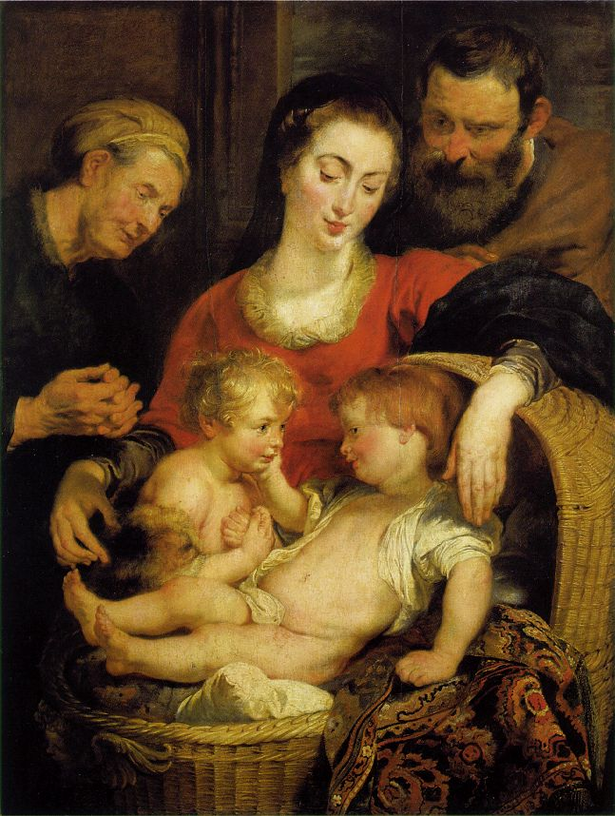
5. Pfam
(http://pfam.xfam.org/)
База данных о семействах доменов белков
Одна запись содержит информацию о всех белках, содержащих данный домен
Rubens: Holy Family with St. Elizabeth

Slide 22
(Эволюционный) домен – участок белка, в эволюции которого происходили ТОЛЬКО локальные мутации
Домены находятся
По консервативности определенных участков белков
По участию в различных доменных архитектурах

Slide 23
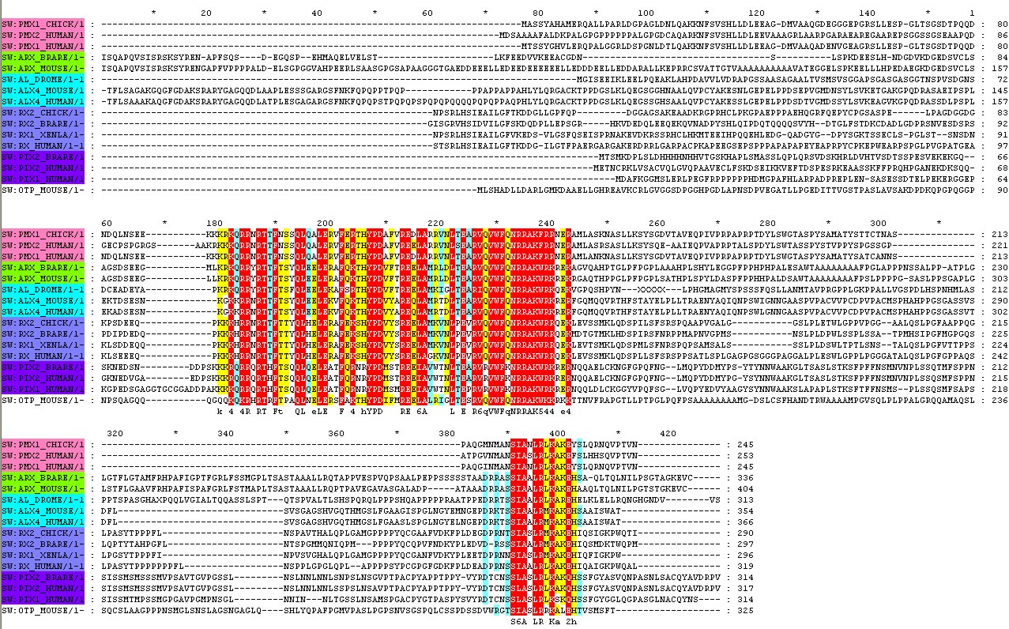
Пример 1: гомеобелки
Белки гомологичны или нет?
Notes:
Два несомненно консервативных участка у всех белков, они удовлетворяют с лихвой всем критериям.
Значит, все эти белки гомологичны!
Тогда откуда взялись совершенно непохожие длинные участки?

Slide 24
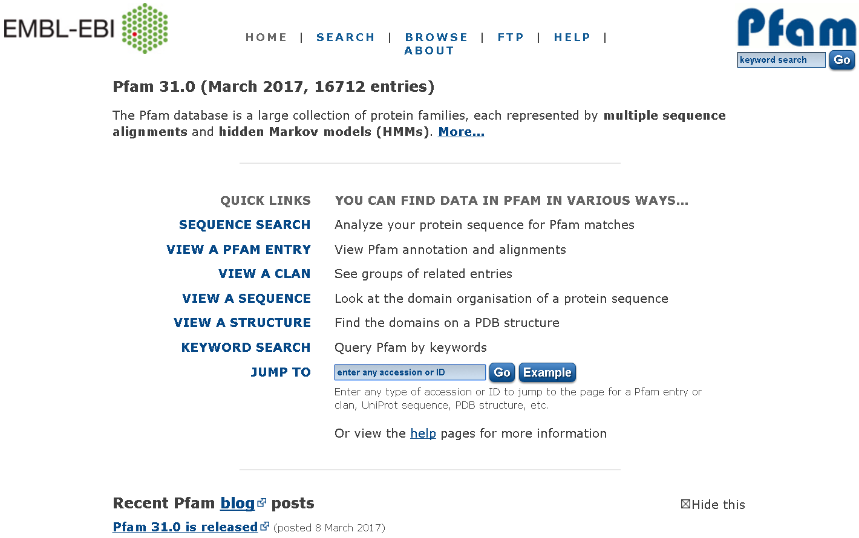
Головная страница Pfam

Slide 25
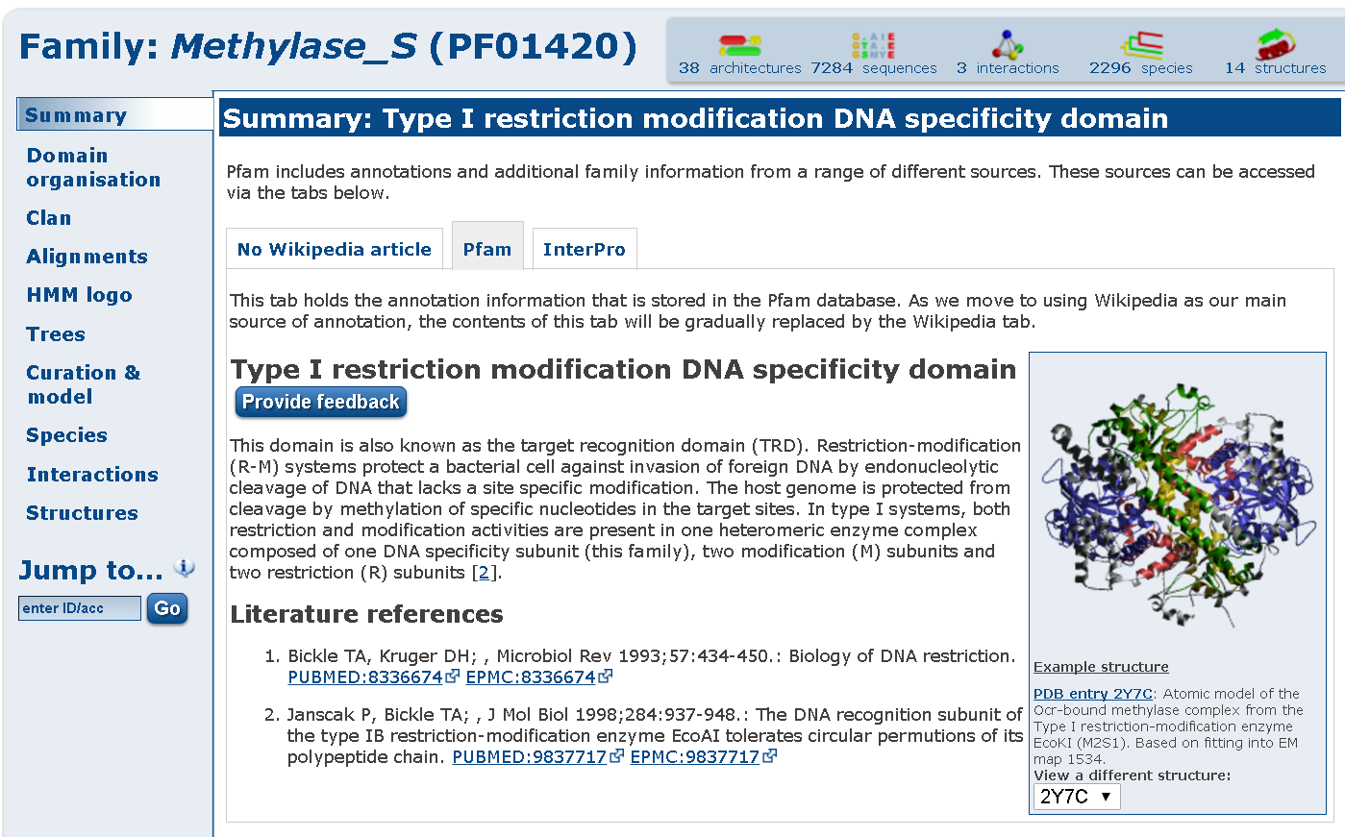
Страница домена Methylase_S (PF01420)

Slide 26
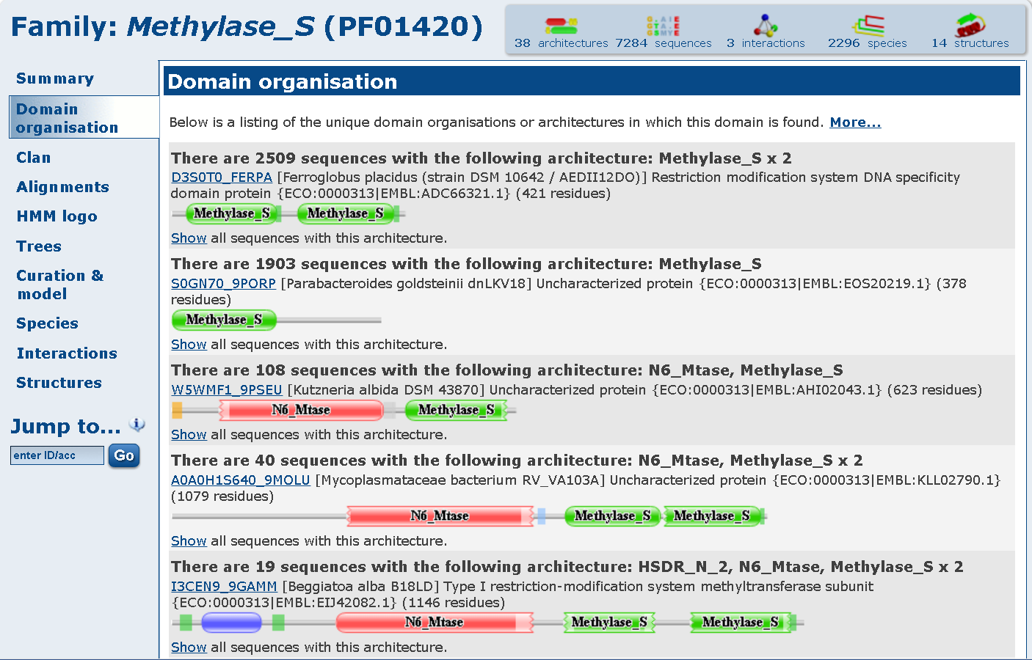
Страница доменных архитектур белков, содержащих Methylase_S

Slide 27
6. Коллоквиум

Slide 28
конец

Slide 29
Парное и множественное выравнивание
Любое множественное выравнивание порождает набор
парных выравниваний
2. Не любой набор парных выравниваний можно просто
"сложить" во множественное выравнивание.
Пример:
P1 ALGTEEIC-
P2 ALGT--IAA
+ P1 AL-GTEEI-C
P1 AL-GTEEI-C P2 AL-GT--IAA
P3 ALVGTE-IAC P3 ALVGTE-IAC
+
P2 AL-GT-IAA
P3 ALVGTEIAC
≠

Slide 30
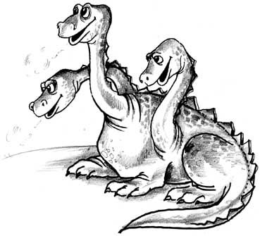
Змей-Горыныч биоинформатики
Биология
Биологическая задача −
поставить друг под другом
гомологичные позиции
Математическая задача −
найти способ количественного
сравнения качества
выравниваний.
Программирование − создание
эффективного алгоритма и
его реализация
Математика
Программирование
(С) А.Б.Рахманинова

Slide 31
В задаче множественного выравнивания приходится использовать эвристические алгоритмы
«Эвристический алгоритм (эвристика) — алгоритм решения задачи, не имеющий строгого обоснования, но, тем не менее, дающий приемлемое решение задачи в большинстве практически значимых случаев» (из Википедии)

Slide 32
Программы множественного выравнивания
ClustalW – к настоящему времени явно устарела, но по-прежнему очень популярна (впрочем, недавно вышла обновлённая версия)
Muscle – пожалуй, на текущий момент программа первого выбора
MAFFT – тоже очень популярная программа
DiAlign
T-Coffee
Kalign
ProbCons
…
Всё это программы полного выравнивания
Единственная популярная программа частичного множественного выравнивания – MEME (ищет блоки, то есть выравнивания без пропусков)

